Slide 1
  Powered by PPSŘ
Global Campus
doc. MUDr. Ludmila Brunerová, Ph.D.
Prorektorka pro přijímací řízení a zápis studujících
Univerzita Karlova

Slide 2
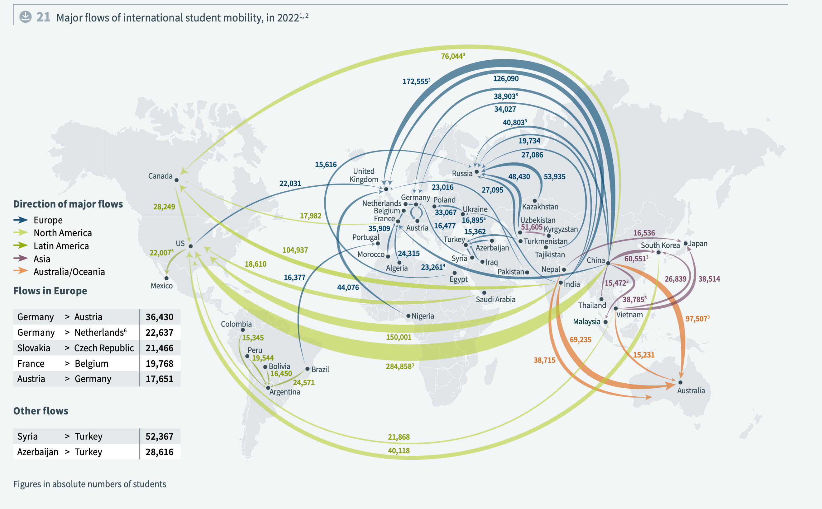
Zdroj: DAAD/DZHW, Wissenschaft weltoffen kompakt 2025, na základě UNESCO/OECD a národních statistik; data pro rok 2022
Notes:
Česku se stále vyhýbají hlavní proudy studentské mobility

Slide 3
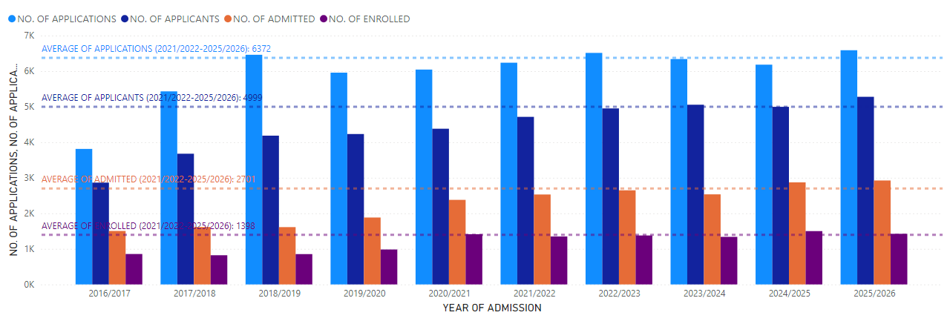
Přihlášky, uchazeči, přijatí, zapsaní na UK
Notes:
Pomalý růst počtu přihlášek a uchazečů značí pouze organické zvyšování zájmu o cizojazyčné studium na UK. – chybí nám strategie (resp. teď už ne)
Namísto kvalitních náborových aktivit pouze zvyšujeme podíl přijatých uchazečů. – obranný mechanismus na úrovni přijímacích komisí který ale neřeší problém, pouze mitiguje jeho dopady
V důsledku nedostatečných retenčních aktivit a špatné komunikace se počty zapsaných uchazečů ale v praxi nemění. – skutečný nábor zahraničního uchazeče totiž začíná až po přijetí, ale my si to zatím nechceme připustit

Slide 4

Portál do historie
Mezinárodní prostředí na UK již od 1348
2014: počátky centralizace agendy cizojazyčného studia na UK – provázanost s institucionálním plánem a strategickými prioritami
2001–2019: postupný vznik UK Pointu – ústředního kontaktního a poradenského centra
2022–2025: projektová výzva PPSŘ zaměřená na propagaci UK v zahraničí – základní stavební kameny
2022–2025: projektová výzva PPSŘ zaměřená na relokaci zahraničních zaměstnanců – vznik Staff Welcome Centre

Slide 5
Současnost
Global Campus
Recruitment
Enrolment
Adaptation
Integration
Experience
Relocation
Graduation
Engagement
2024–2028: projektová výzva ESF+ zaměřená na adaptaci a integraci zahraničních studujících – vznik International Student Hub
2025: sloučení International Student Hub a Staff Welcome Centre pod značku Global Office
2025: nový Strategický plán UK – hlubší integrace priorit, nové výzvy
2026–2030: projektová výzva PPSŘ zaměřená na rozvoj mezinárodního prostředí na UK
2026–2030: projektová výzva PPSŘ zaměřená na propagaci UK v zahraničí – pokračování a rozvoj
Notes:
PPSŘ na náš Global Campus nevisí ve vzuchoprázdnu – má své personální zajištění i úzkou spojitost s dalšími projekty, agendami i odbory. V praxi funguje jako tmelící prvek, který propojuje životní cyklus všech segmentů univerzitní komunity.

Slide 6
O čem je tedy ten “Global Campus” v praxi?

Slide 7
Vnímání instituce prizmatem zahraničního jednotlivce

Slide 8
Postupná změna firemní kultury a mindsetu

Slide 9
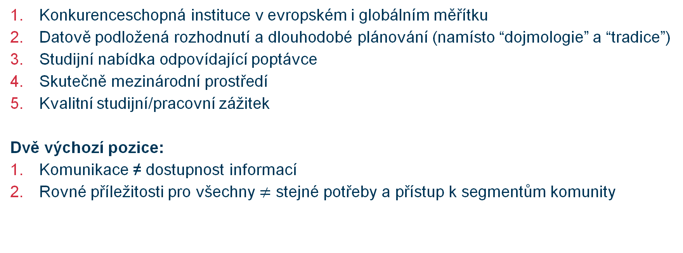
Ambice, vize, cíle a priority (positioning)
Konkurenceschopná instituce v evropském i globálním měřítku
Datově podložená rozhodnutí a dlouhodobé plánování (namísto “dojmologie” a “tradice”)
Studijní nabídka odpovídající poptávce
Skutečně mezinárodní prostředí
Kvalitní studijní/pracovní zážitek
Dvě výchozí pozice:
Komunikace ≠ dostupnost informací
Rovné příležitosti pro všechny $≠$ stejné potřeby a přístup k segmentům komunity
Notes:
Dobrá komunikace neznamená pouhou dostupnost informací, ale jejich předávání.
Narovnávat příležitosti neznamená, že mají všichni stejné potřeby a měli bychom k nim přistupovat stejně.

Slide 10
Hledání odpovědí
Jsme první, nebo záložní volbou pro uchazeče? Čím je nakonec přesvědčíme?
Pojedeme na veletrh do Brazílie, nebo na roadshow po školách ve Vietnamu?
Jaké studijní programy můžeme nabídnout? V čem se liší anglická akreditace od té české?
Kde vzniká překryv mezi integrací a internacionalizací? Jsme připraveni otevřít se světu?
Jsme schopni naplnit očekávání našich studujících a zaměstnanců?
Jaký segment naší komunity naslouchá autoritám a jaký vrstevníkům?
V čem se liší poradenství pro arabského a čínského studujícího?

Slide 11
Jaká je největší výzva pro Global Campus?

Slide 12
UK je “jen jedna”
Notes:
jedna ve smyslu nejlepší, největší, jedinečná a jednotná

Slide 13
In pluribus unitas
Decentralizace (17 fakult) – snaha o zajištění
minimálního standardu a vyplnění slepých míst
rovného přístupu k příležitostem a službám
nastavení jednotné metodiky/standardů, sladění procesů a koordinaci
Škálovatelnost – přes 52.000 studentů, z toho
5.000 v cizojazyčných studijních programech
2.000 mezinárodních studujících v českojazyčných studijních programech
3.800 slovenských studujících v českojazyčných studijních programech
+ cca 3.000 přijíždějících výměnných studujících ročně
+ cca 9.500 úvazků, z toho přes 1.100 zahraničních
Notes:
Výzvy v praxi

Slide 14
Vybrané aktivity v rámci Global Campus

Slide 15
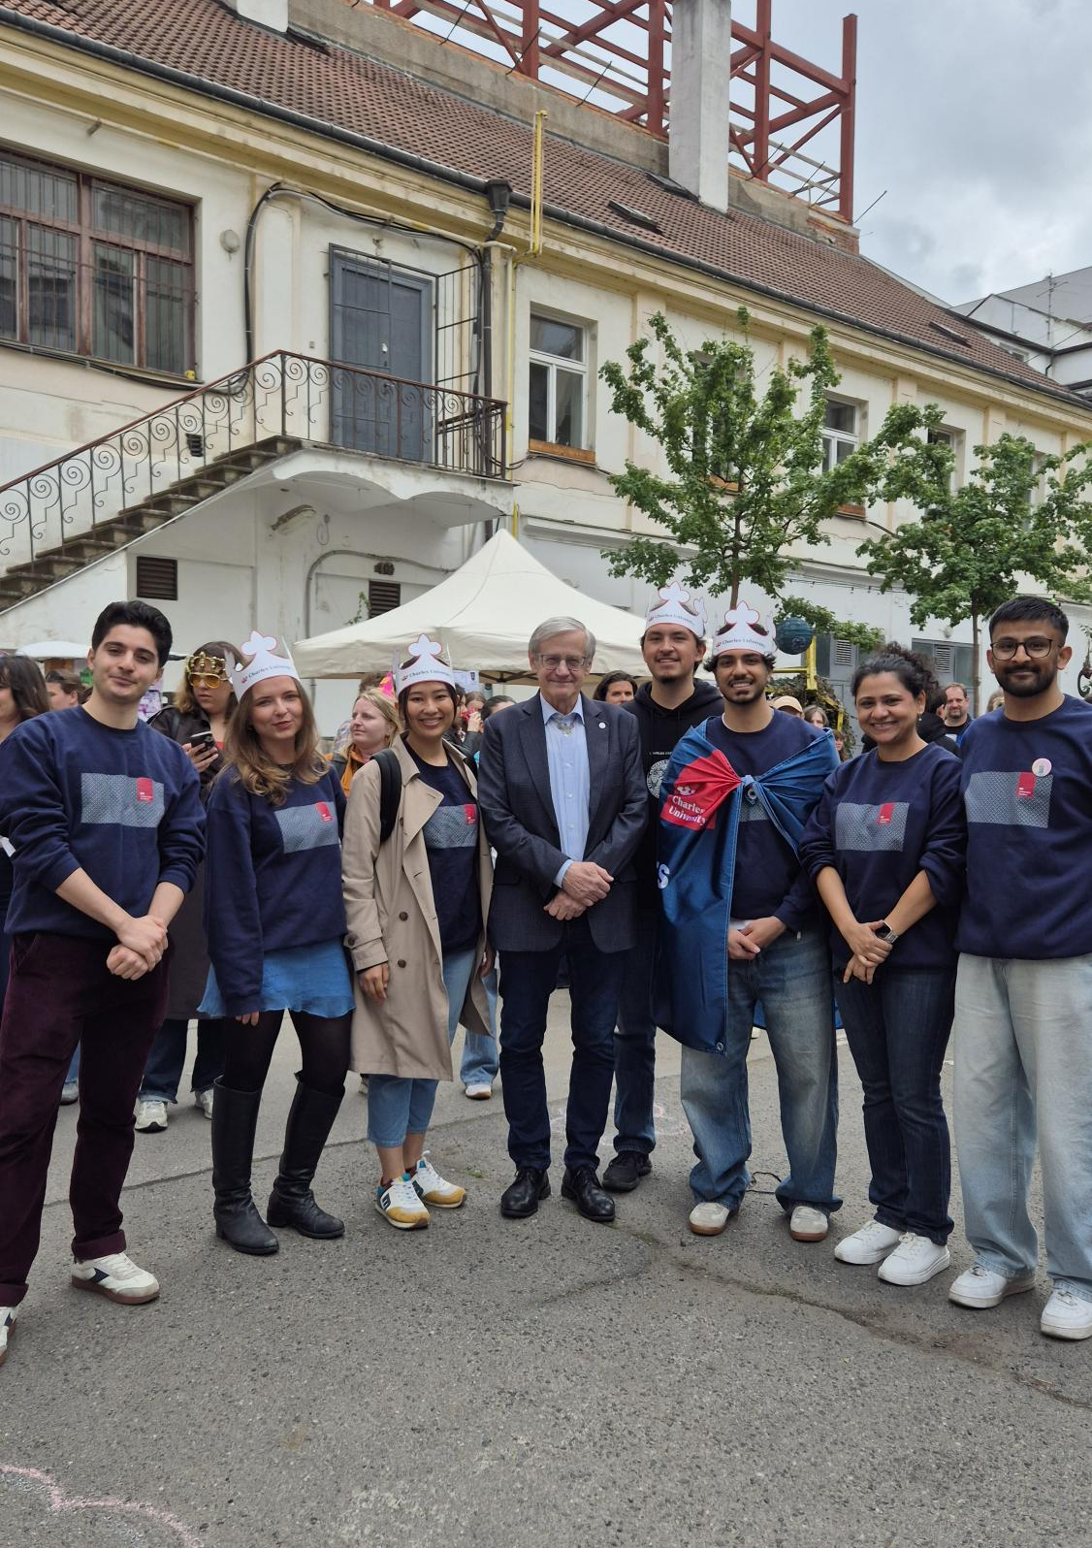
Ambasadorský program
Studentská + absolventská úroveň
Princip fakultní nominace + doplňujícího náboru dle strategických priorit
Influencer marketing uvnitř i navenek UK
Reprezentace na veletrzích
Individuální peer podpora uchazečů
Budování absolventských komunit v zahraničí
Zpětná vazba (fokusní skupiny)
Pořádání komunitních akcí (zapojení ambasád, spolků, zaměstnanců)
Prevence drop-outů: mentoring a leadership
Notes:
Dvě základní priority:
Autentická komunikace
Studenti studentům

Slide 16

Onboarding zahraničních zaměstnanců
Sjednocení správy dat a komunikace mezi personálním, zahraničním a projektovým oddělením na fakultě + GO + zaměstnancem
Předpříjezdové virtuální setkání
Individuální vízové poradenství
Komplexní relokační služby (včetně rodiny)
Fyzické setkání po příjezdu
Pravidelná uvítací setkání
Kurzy češtiny
Komunitní aktivity

Slide 17
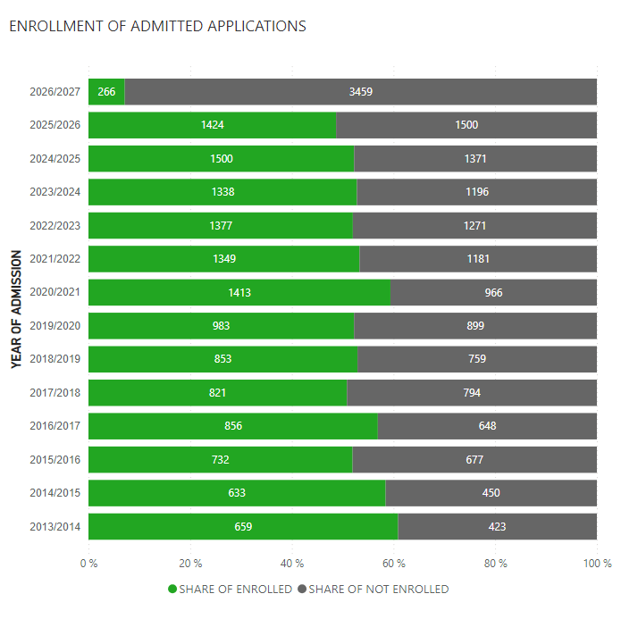
Data? Máme! A co dál?
Integrace všech dostupných datových vstupů do jednotného skladu
Vizualizace klíčových KPIs a trendů v PBI
Identifikace knowledge gaps
Standardizace způsobů evidence dat
Jednotný reporting
Monitoring trendů
Hloubkové dotazování pomocí AI
Key takeaways
Institucionální (ne)připravenost
Prioritizace a stragické rozhodování

Slide 18

International Students Fund
Založen 2026; připravován již od 2024
Inspirace v zahraničí, adaptace na naše prostředí
Fundraising:
  Drobní dárci: absolventi
  Velcí dárci: (zahraniční) zaměstnavatelé
  Univerzita, fakulta i jednotlivec (student, akademik)
Princip v kostce: velký dárce určí koho chce podpořit, fakulta nominuje přijatého uchazeče dle zadání, komise NF vybere dotyčného, fakulta odpustí školné, NF poskytne příspěvek na životní náklady, následně každoroční evaluace stipendistů, neplacená stáž u dárce, garance prvního zaměstnání absolventa u dárce

Slide 19

Další aktivity
Optimalizace studijní nabídky
Integrační aktivity
Překladatelské služby
Školení a vzdělávání zaměstnanců
  Interkulturní komunikace
  Kurzy češtiny
Revize vnitřních předpisů a Principů
Metodická podpora fakultám:
  Výpočty odvodů dual-career zaměstnanců
  Ekonomické aspekty a udržitelnost studijních programů včetně market research

Slide 20
Co je za zdmi našeho Global Campus?
Notes:
Kde jsou limity projektu, agendy a naší zodpovědnosti?

Slide 21
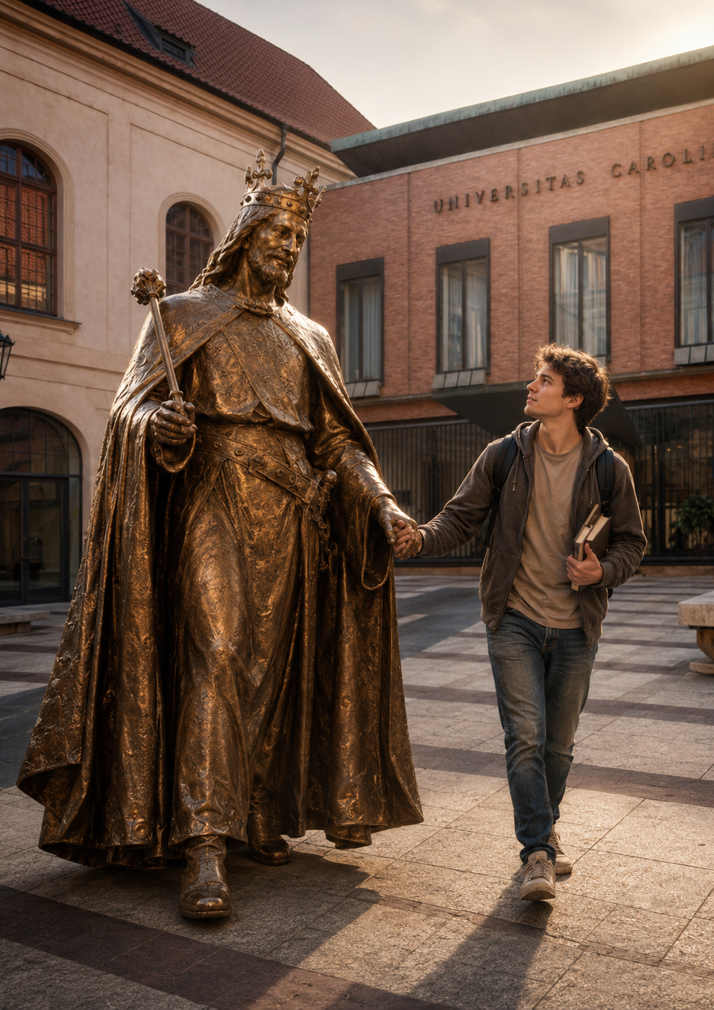
Mimouniverzitní partnerství
Čím jsou specifické potřeby mezinárodních studujících nebo zaměstnanců a lze je vůbec vnímat jako nějaký celek v kontrastu k těm českým?
Základní potřeby
  Zdravotní pojištění pro studující
  Vhodné a dostupné ubytování
  Kvalitní a dostupná zdravotní péče
Výhody a benefity
  Slevy pro studující
  Benefity pro zaměstnance
Notes:
Jak to vnímá zahraniční student nebo zaměstnanec? Co všechno je součástí studijního / pracovního zážitku?

Slide 22
Děkuji za pozornost
doc. MUDr. Ludmila Brunerová, Ph.D.
Prorektorka pro přijímací řízení a zápis studujících

